Slide 1

Eureka 2
8762
ServiceProduct
8081
ServiceConfig
8888
Git
Eureka 1
8761
${myVarInGit}
ServiceOrder
8082
ServiceOrder
8100
SideCar
8400
GateWay
80
MyNodeJs
8401

Slide 2
Architecture micro-services Démo Spring-Cloud

Slide 3
Plan
Généralités
Définition
Avantages / Inconvénients
Notions inhérentes à cette architecture + mise en œuvre via SpringCloud
Service Discovery (Eureka)
API Gateway (Zuul)
Bus de communication / API REST
Circuit Breaker (Hystrix)
Monitoring (Hystrix)
Configuration centralisée (Archaius)

Slide 4
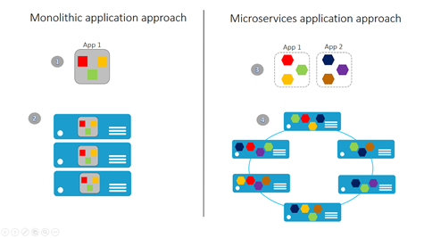
Généralités
Définition
Décomposition en plusieurs processus indépendants
Faiblement couplés
Spécialisés dans une seule tâche
Communiquant via des API langage-agnostiques (à la différence des architectures monolithiques).

Slide 5
Généralités
Avantages
Complexité fonctionnelle faible → plus vite développés, plus compréhensibles et plus facilement maintenables.
Développés indépendamment par une équipe dédiée, codés dans un langage adapté à la fonctionnalité couverte.
Possibilité de déploiement continu, sans attendre la livraison d’autres équipes.
Facilement scalables, pour s’adapter aux besoins, même temporaires, d’utilisation.

Slide 6
Généralités
Inconvénients
Difficulté à décomposer suffisamment l’application afin de créer des services indépendants.
Contraintes des systèmes distribués → Cas de pannes plus nombreux à gérer (indisponibilité d’un service, …).
Base de données partagée entre plusieurs systèmes → transactions distribuées obligatoires.

Slide 7
NOTIONS INHÉRENTES A CETTE ARCHITECTURE
+ Mise en œuvre via SpringCloud

Slide 8






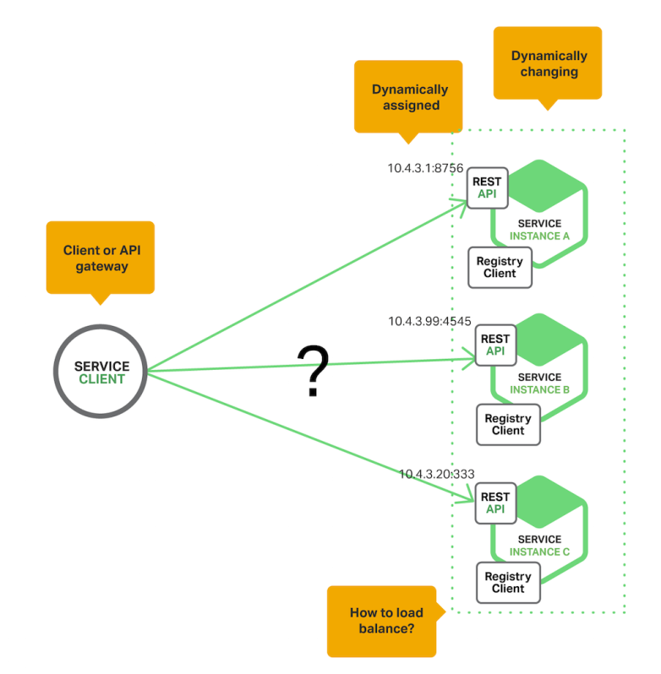
Notions inhérentes à cette architecture
Service Discovery
Utilisé pour enregistrer dynamiquement les localisations réseaux des différents services.
Deux types d’enregistrement existent : server-side et client-side.

Slide 9
Notions inhérentes à cette architecture
Service Discovery
Avantages
Server-side discovery : L’applicatif n’a pas connaissance des détails liés à l’enregistrement auprès d’un service registry.
Server-side discovery : Certains environnements de déploiement fournissent déjà cette fonctionnalité (Docker swarm mode, Kubernetes, …)
Inconvénients
Server-side discovery : A moins qu’il ne soit inclus dans l’environnement de déploiement, le service discovery devient un élément important et critique de l’architecture.
Client-side discovery : Ce pattern nécessite un couplage fort entre le serveur et les clients. Du code logique doit être inséré dans l’applicatif.

Slide 10


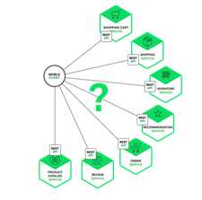
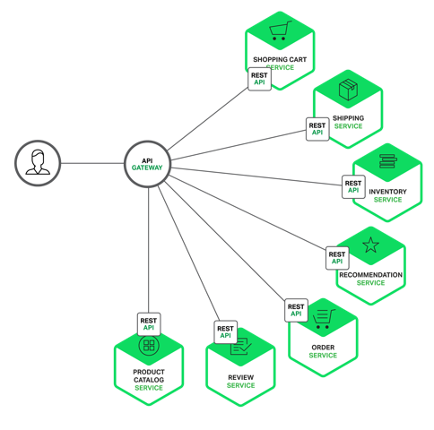
Notions inhérentes à cette architecture
API Gateway
Responsable du routage des requêtes, de l’agrégation et des possibles traductions selon les protocoles.
Réaliser l’authentification, le monitoring, le load-balancing, la gestion du cache ou des réponses statiques.
vs

Slide 11
Notions inhérentes à cette architecture
API Gateway
Avantages
Un seul appel via le web, quelques soient les protocoles utilisés par les micro-services.
Si du refactoring de micro-services doit être fait (fusion de services par exemple), le client final n’est pas impacté.
Inconvénients
L’API Gateway est un composant qui se doit d’être hautement disponible.
Il y a des risques que cela dévienne un goulot d’étranglement puisque les développeurs doivent la mettre à jour lorsque de nouveaux services sont disponibles. Il est important que le process pour modifier la Gateway soit le plus simple et rapide possible pour éviter cela.

Slide 12


Notions inhérentes à cette architecture
Bus de communication / API REST
Rend les échanges entre services asynchrones. Selon les besoins/contraintes, il sera nécessaire de faire appel à un bus ou à des appels REST directement.
Les micro-services étant un type d’architecture distribuée, le risque d’échec partiel existe. Il faut donc mettre en place des stratégies de résistance aux pannes: mise en place de timeouts, limiter le nombre de connexions aux services, utiliser le pattern « circuit breaker », fournir des solutions de repli (données du cache, ou valeurs par défaut).

Slide 13
Notions inhérentes à cette architecture
Bus de communication / API REST
Avantages
Bus de communication : Découplage client/serveur fort.
Bus de communication : Les messages peuvent être empilés même si les serveurs ne sont pas disponibles.
API REST : C’est simple, facilement testable.
Pas besoin d’intermédiaire, ce qui ne surcharge pas l’architecture.
Inconvénients
Le bus de communication est un composant qui se doit d’être hautement disponible, il doit être installé, configuré et maintenu.
API REST : Les clients doivent connaître la localisation de tous les services serveurs (mise en place d’un service registry).
Il faut essayer de maintenir une rétro-compatibilité des API.

Slide 14
Notions inhérentes à cette architecture
Circuit Breaker
Supervision par un système qui a pour but d’ouvrir le circuit si les appels vers un service sont en échec et renvoyer une réponse erronée directement.
Le « circuit breaker » doit également permettre de revenir à un état normal lorsque le micro-service est de nouveau opérationnel.

Slide 15
Notions inhérentes à cette architecture
Configuration centralisée
Fonctionnalité optionnelle dans l’architecture micro-services. Cela consiste à stocker la configuration des micro-services dans l’environnement (sous Git par exemple) et non pas dans le projet.
Lorsque le service de configuration est lancé, il référencie le répertoire lié au type d’environnement et l’expose aux différents micro-services. Chacun de ceux-ci peut avoir son fichier de configuration. Celui-ci peut alors être modifié sans avoir à redémarrer le système complet.

Slide 16

Notions inhérentes à cette architecture
Monitoring / Monitoring de logs
Utile à mettre en place car dans un système qui est facilement scalable, distribué, la surveillance des applications, des machines peut être fastidieuse. Le fait d’avoir un outil central de supervision adapté fait économiser beaucoup de temps.

Slide 17


Notions inhérentes à cette architecture
Containerisation / Automatisation de déploiement
Micro-services = applications découpées très finement, qui ont des cycles de vie très courts → Les déploiements sont très réguliers. Il est donc vivement conseillé d’automatiser ces déploiements, pour ne pas avoir à faire un travail rébarbatif.
De même, la containerisation n’est pas obligatoire mais c’est une bonne pratique à avoir. Les déploiements sont ainsi facilités.

